Slide 1

PANDUAN PENELITIAN DAN PENGABDIAN KEPADA MASYARAKAT
DI PERGURUAN TINGGI TAHUN 2017 (EDISI XI)
DRPM Ditjen Penguatan Riset dan Pengembangan

Slide 2
DASAR KEBIJAKAN
Undang-Undang Nomor 20 Tahun 2003 tentang Sistem Pendidikan Nasional
Undang-Undang Nomor 12 Tahun 2012 tentang Pendidikan Tinggi
Undang-undang Nomor 18 Tahun 2002 tentang Sistem Nasional Penelitian,Pengembangan, dan Penerapan Ilmu Pengetahuan dan Teknologi
Peraturan Presiden Nomor 13 Tahun 2015 tentang Kementrian Riset, Teknologi dan Pendidikan Tinggi
Permenristekdikti Nomor 13 Tahun 2015 tentang Rencana Strategis Kementerian Riset, Teknologi dan Pendidikan Tinggi Tahun 2015-2019
Permenristekdikti Nomor 15 Tahun 2015 tentang Organisasi dan Tata Kerja Kementerian Riset, Teknologi, dan Pendidikan Tinggi
Permenristekdikti Nomor 44 Tahun 2015 tentang Standar Nasional Pendidikan Tinggi

Slide 3
DASAR KEBIJAKAN (2)
Undang-Undang Nomor 13 Tahun 2016 tentang Paten
Peraturan Menteri Keuangan Nomor 106 Tahun 2016 Tentang Standar Biaya Keluaran Tahun 2017
Permenristekdikti Nomor 42 Tahun 2016 tentang Pengukuran dan Penetapan Tingkat Kesiapterapan Teknologi
Permenristekdikti Nomor 69 Tahun 2016 tentang Pedoman Pembentukan Komite Penilaian dan/atau Reviewer dan Tatacara Pelaksanaan Penilaian Penelitian dengan Menggunakan Standar Biaya Keluaran
Peraturan Dirjen Penguatan Riset dan Pengembangan Nomor: 603/E1.2/2016 tentang Pedoman Indikator Capaian Tingkat Kesiapterapan Teknologi.

Slide 4
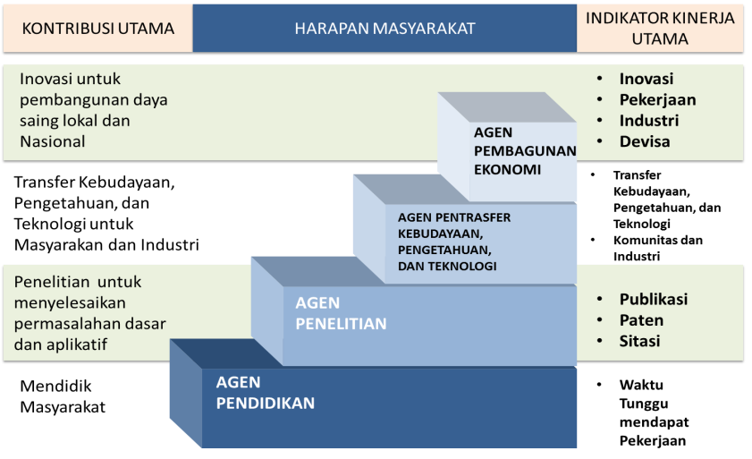

Ekspektasi Masyarakat Terhadap Perguruan Tinggi
RENSTRA
2009-2014
RENSTRA
2015-2019
PERGURUAN TINGGI MENGHASILKAN INOVASI YANG BISA MENINGKATKAN DAYA SAING DAN KESEJAHTERAAN MASYARAKAT DAN BANGSA

Slide 5
Peningkatan Kapasitas Inovasi dan Teknologi
TIPOLOGI RISET
RPJMN 2015 – 2019, BAPPENAS
Temuan Baru
Inovasi
Ekplorasi
Uji Alpha
Uji Beta
Difusi
Riset Eksplorasi
Scanning
Replikasi
Uji di Lab
Uji lapangan (lingkungan pengguna)
Aplikasi di pengguna
Publikasi
Paten
Prototype
Riset Dasar
Riset Terapan
Riset Pengembangan
TINGKAT KESIAPAN TEKNOLOGI : | TKT 1 | TKT 2 | TKT 3 | TKT 4 | TKT 5 | TKT 6 | TKT 7 | TKT 8 | TKT 9

Slide 6
TINGKAT KESIAPTERAPAN TEKNOLOGI (TKT)
1
TKT JENIS UMUM DAN HARD ENGINEERING
2
TKT JENIS SOFTWARE
3
TKT JENIS PERTANIAN/PERIKANAN/PETERNAKAN
4
TKT JENIS KESEHATAN – PRODUK VAKSIN/HAYATI
5
TKT JENIS KESEHATAN – PRODUK ALAT KESEHATAN
6
TKT JENIS FARMASI
7
TKT JENIS SOSIAL HUMAINORA DAN PENDIDIKAN
8
TKT JENIS SENI

Slide 7

PANDUAN PELAKSANAAN PENELITIAN DAN PENGABDIAN KEPADA MASYARAKAT DI PERGURUAN TINGGI TAHUN 2017 EDISI XI

Slide 8
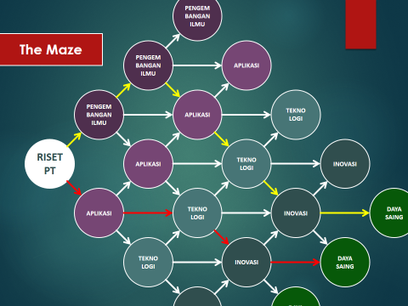
RISET DASAR
RISET TERAPAN
RISET PENGEMBANGAN
(Benyamin Lakitan)

Slide 9
PANDUAN PENELITIAN DAN PENGABDIAN KEPADA MASYAARAKAT TAHUN 2017 EDISI XI
BAGIAN UMUM
SKEMA PENELITIAN
SKEMA PENGABDIAN
BAGIAN AKHIR
LAMPIRAN
BAB 1 PENDAHULUAN
BAB 3 PKLN
BAB 17 IbM→PKM
BAB 27 PENUTUP
A. TKT
BAB 2 PENGELOLAAN
BAB 4 PBK
BAB 18 IbK→PPK
DAFTAR PUSTAKA
B. RUMPUN ILMU
BAB 5 PSN
BAB 19 IbPE→P3E
C. ANGGARAN
Penelitian
Dasar
BAB 6 P3S
BAB 20 IbPUD→P2UD
D. JADWAL
BAB 7 PUSN
BAB 21 IbKIK→P2UPIK
E. ORGANISASI
BAB 22 IbW→PKW
F. BIODATA
Penelitian
Terapan
BAB 8 PDP
BAB 23 IbW-CSR→PKW-CSR
G. PERNYATAAN
Kompetitif
Nasional
BAB 9 PKPT
BAB 24 IbDM→P2DM
H. CATATAN HARIAN
BAB 10 PTP
BAB 25 KKN-PPM→tetap
I. LAP. KEMAJUAN
BAB 11 PDD
BAB 26 HI-LINK→tatap
J. LAP. AKHIR YAHUN
Penelitian
Peningkatan
Kapasitas
BAB 12 PMDSU
K. LAP. AKHIR
BAB 13 PPD
L. CAPAIAN LUARAN
BAB 14 PDUPT
M. ARTIKEL, POSTER, PROFIL
BAB 15 PTUPT
Desentralisasi
Penelitian
Unggulan PT
BAB 16 PPUPT

Slide 10
PERUBAHAN NAMA SKEMA PENGABDIAN
No | Skema Edisi X | Skema Edisi XI
1 | Iptek bagi Masyarakat (IbM) | Program Kemitraan Masyarakat
2 | Iptek bagi Kewirausahaan (IbK) | Program Pengembangan Kewirausahaan
3 | Iptek bagi Produk Ekspor (IbPE) | Program Pengembangan Produk Eksport
4 | Iptek bagi Produk Unggulan Daerah (IbPUD) | Program Pengembangan Produk Unggulan Daerah
5 | Iptek bagi Inovasi Kreativitas Kampus (IbKIK) | Program Pengembangan Unit Produk Intelektual Kampus
6 | Iptek bagi Wilayah (IbW) | Program Kemitraan Wilayah
7 | Iptek bagi Wilayahantara PT-CSR atau PT-Pemda-CSR | Program Kemitraan Wilayah
8 | Iptek bagi Desa Mitra (IbDM) | Program Pengembangan Desa Mitra
9 | Program Hi-Link | Tetap
10 | Program Kuliah Kerja Nyata Pembelajaran dan Pemberdayaan Masyarakat (KKN-PPM) | Tetap

Slide 11

PENGELOLAAN DAN PENGUSULAN SKEMA PENELITIAN
Kategori Penelitian | Skema | Pengelolaan |  | Kelompok Perguruan Tinggi Pengusul
 |  | Kompetitif Nasional | Desentralisasi | Mandiri | Utama | Madya | Binaan
SKEMA KOMPETITIF NASIONAL
Penelitian Dasar
 | Penelitian Kerja Sama Luar Negeri (PKLN) | √ | - | √ | √ | √ | √
 | Penelitian Berbasis Kompetensi (PBK) | √ | - | √ | √ | √ | √
Penelitian Terapan | Penelitian Strategis Nasiona (PSN) | √ | - | √ | √ | √ | √
 | Penelitian Penciptaan dan Penyajian Seni (P3S) | √ | - | √ | √ | √ | √
 | Penelitian Unggulan Strategis Nasional (PUSN) | √ | - | √ | √ | √ | -
Penelitian Peningkatan Kapasitas | Penelitian Dosen Pemula (PDP) | √ | - | - | - | √ | √
 | Penelitian Kerjasama Antar Perguruan Tinggi (PKPT) | √ | - | - | - | √ | √
 | Penelitian Tim Pascasarjana (PTP) | √ | - | √ | √ | √ | -
 | Penelitian Disertasi Doktor (PDD) | √ | - | √ | √ | √ | √
 | Penelitian Pendidikan Magister menuju Doktor untuk Sarjana Unggul (PMSDU) | √ | - | √ | √ | - | -
 | Penelitian Pascadoktor (PPD) | √ | - | √ | √ | √ | √
SKEMA DESENTRALISASI
Penelitian Unggulan Perguruan Tinggi | Penelitian Dasar Unggulan Perguruan Tinggi (PDUPT) | - | √ | √ | √ | √ | -
 | Penelitian Terapan Unggulan Perguruan Tinggi (PTUPT) | - | √ | √ | √ | √ | -
 | Penelitian Pengembangan Unggulan Perguruan Tinggi (PPUPT) | - | √ | √ | √ | √ | -

Slide 12
PENDANAAN PENELITIAN
KATEGORI PENELITIAN | SKEMA | ACUAN SBK RISET
SKEMA KOMPETITIF NASIONAL
Penelitian Dasar | Penelitian Kerja Sama Luar Negeri (PKLN) | SBK Riset Dasar
 | Penelitian Berbasis Kompetensi (PBK) | SBK Riset Dasar
Penelitian Terapan | Penelitian Strategis Nasiona (PSN) | SBK Riset Terapan
 | Penelitian Penciptaan dan Penyajian Seni (P3S) | SBK Riset Terapan
 | Penelitian Unggulan Strategis Nasional (PUSNS) | SBK Riset Pengembangan
Penelitian Peningkatan Kapasitas | Penelitian Dosen Pemula (PDP) | SBK Penelitian Pembinaan/ Kapasitas
 | Penelitian Antar Kerja Sama Perguruan Tinggi (PKPT) | SBK Riset Dasar atau SBK Riset Terapan
 | Penelitian Tim Pascasarjana (PTP) | SBK Riset Dasar atau SBK Riset Terapan
 | Penelitian Desertasi Doktor (PDD) | SBK Riset Dasar atau SBK Riset Terapan (maksimal Rp.60.000.000)
 | Penelitian Pendidikan Magister menuju Doktor untuk Sarjana Unggul (PMDSU) | SBK Riset Dasar atau SBK Riset Terapan (maksimal Rp.60.000.000)
 | Penelitian Pascadoktor (PPD) | SBK Riset Dasar atau SBK Riset Terapan
SKEMA DESENTRALISASI
Penelitian Unggulan Perguruan Tinggi | Penelitian Dasar Unggulan Perguruan Tinggi (PDUPT) | SBK Riset Dasar
 | Penelitian Terapan Unggulan Perguruan Tinggi (PTUPT) | SBK Riset Terapan
 | Penelitian Pengembangan Unggulan Perguruan Tinggi (PPUPT) | SBK Riset Pengembangan

Slide 13
KARAKTERISTIK SETIAP SKEMA PENELITIAN

Slide 14

PENELITIAN KERJA SAMA LUAR NEGERI (PKLN)
PENGUSUL | Mandiri | Utama | Madya | Binaan
 | √ | √ | √ | √
Jangka Waktu | Pendanaan
2-3 Tahun | SBK Penelitian Dasar
1
Luaran Wajib
Artikel dimuat di jurnal ilmiah internasional bereputasi sekurang-kurangnya satu judul per tahun
2
Luaran Tambahan
Artikel di proseding, naskah pembicara kunci, HKI, TTG, Model/Purwarupa/Desain/Karya seni/ Rekayasa Sosial, atau Buku
PENELITIAN DASAR
Memperluas jejaring penelitian dengan mitra LN bereputasi
Meningkatkan produktifitas publikasi di jurnal internasional bereputasi
Ketua pengusul berpendidikan S-3
Jumlah anggota 1-2 orang
Satu anggota peneliti dari PT pengusul harus bergelar doktor
 | TKT 1 | TKT 2 | TKT 3 | TKT 4 | TKT 5 | TKT 6 | TKT 7 | TKT 8 | TKT 9
Target Tingkat Kesiapan Teknologi |  | √ | √

Slide 15
CONTOH LUARAN PENELITIAN BERBASIS KOMPETENSI (PBK)
No | Jenis Luaran |  |  |  | Indikator Capaian
 | Kategori | Sub Kategori | Wajib | Tambahan | Tahun 2018 | Tahun 2019 | Tahun 2020
1 | Artikel ilmiah dimuat di jurnal²⁾ | Internasional bereputasi | √ |  | √ | √ | √
 |  | Nasional Terakreditasi |  | √
2 | Artikel ilmiah dimuat di prosiding³⁾ | Internasional Terindeks |  | √
 |  | Nasional |  | √
3 | Invited speaker dalam temu ilmiah⁴⁾ | Internasional |  | √
 |  | Nasional |  | √
4 | Visiting Lecturer⁵⁾ | Internasional |  | √
5 | Hak Kekayaan Intelektual (HKI)⁶⁾ | Paten |  | √
 |  | Paten sederhana |  | √
 |  | Hak Cipta |  | √
 |  | Merek dagang |  | √
 |  | Rahasia dagang |  | √
 |  | Desain Produk Industri |  | √
 |  | Indikasi Geografis |  | √
 |  | Perlindungan Varietas Tanaman |  | √
 |  | Perlindungan Topografi Sirkuit Terpadu |  | √
6 | Teknologi Tepat Guna⁷⁾ |  |  | √
7 | Model/Purwarupa/Desain/Karya seni/ Rekayasa Sosial⁸⁾ |  |  | √
8 | Buku Ajar (ISBN)⁹⁾ |  | √ |  |  |  | √
9 | Tingkat Kesiapterapan Teknologi (TKT)¹⁰⁾ |  | √

Slide 16
Luaran Penelitian | Tahun pelaksanaan (pendanaan)
 | ke-1 (Tahun 2018) | ke-2 (Tahun 2019) | ke-3 (Tahun 2020) | ke-4 (Tahun 2021) | ke-5 (Tahun 2022)
Laporan komprehensif: laporan penelitian dan luaran wajib. | √ | √ | √ | √ | √
Luaran tambahan |  | √ | √ | √ | √

Slide 17
PENELITIAN BERBASIS KOMPETENSI (PBK)
PENGUSUL | Mandiri | Utama | Madya | Binaan
 | √ | √ | √ | √
Jangka Waktu | Pendanaan
2-3 Tahun | SBK Penelitian Dasar
1
Luaran Wajib
2
Luaran Tambahan
Artikel di proseding, naskah pembicara kunci, HKI, TTG, atau Model/Purwarupa/Desain/Karya seni/ Rekayasa Sosial
Publikasi di jurnal ilmiah internasional bereputasi sebanyak satu artikel per tahun
Buku ajar edar nasional terbit pada akhir tahun pelaksanaan
PENELITIAN DASAR
Rekam jejak peneliti harus kuat
Meningkatkan kompetensi peneliti sesuai bidang ilmunya
Ketua pengusul berpendidikan S-3
Anggota peneliti berjumlah 1-2 orang
Salah satu anggota peneliti harus bergelar doktor
 | TKT 1 | TKT 2 | TKT 3 | TKT 4 | TKT 5 | TKT 6 | TKT 7 | TKT 8 | TKT 9
Target Tingkat Kesiapan Teknologi |  | √ | √

Slide 18
PENELITIAN STRATEGIS NASIONAL (PSN)-(Gabungan PPT, STRANAS, MP3EI, dan PSHP)
PENGUSUL | Mandiri | Utama | Madya | Binaan
 | √ | √ | √ | √
Jangka Waktu | Pendanaan
2-3 Tahun | SBK Penelitian Terapan
1
Luaran Wajib
HKI, TTG, metode, blue print, purwarupa, sistem, kebijakan atau model yang bersifat strategis dan berskala nasional
2
Luaran Tambahan
Artikel di jurnal ilmiah internasional bereputasi, artikel di proseding, naskah pembicara kunci, atau buku
PENELITIAN TERAPAN
Institusi:
ketua dan minimum satu orang anggota harus berpendidikan doktor (S-3) (atau S2 Lektor Kapala )
Anggota peneliti sebanyak 1-3 orang
Konsorsium:
Tim pengusul konsorsium riset terdiri atas tiga atau lebih perguruan tinggi
tim pengusul berjumlah 5-6 orang (satu ketua dan maksimum satu Anggota di setiap perguruan tinggi).
Ketua peneliti pengusul harus memiliki satu anggota dari perguruan tingginya.
Tim peneliti diutamakan multidisiplin, dengan ketua di setiap perguruan tinggi harus berpendidikan doktor (S-3)
Menghasilkan inovasi untuk membantu penyelesaian permasalahan strategis nasional
 | TKT 1 | TKT 2 | TKT 3 | TKT 4 | TKT 5 | TKT 6 | TKT 7 | TKT 8 | TKT 9
Target Tingkat Kesiapan Teknologi |  |  |  | √ | √ | √

Slide 19
PENELITIAN PENCIPTAAN DAN PENYAJIAN SENI (P3S)
PENGUSUL | Mandiri | Utama | Madya | Binaan
 | √ | √ | √ | √
Jangka Waktu | Pendanaan
2-3 Tahun | SBK Penelitian Terapan
1
Luaran Wajib
HKI penciptaan dan penyajian seni yang dipertunjukkan, dipamerkan, atau ditayangkan di tingkat lokal, regional, nasional, maupun internasional
2
Luaran Tambahan
HKI Lainnya, artikel di jurnal ilmiah internasional bereputasi, artikel di proseding, atau naskah pembicara kunci
Buku dokumentasi
PENELITIAN TERAPAN
Menghasilkan penciptaan dan penyajian seni di forum nasional/internasional sehingga dapat mengangkat citra bangsa
Ketua peneliti bergelar doktor atau magister dengan jabatan lektor kepala
Anggota peneliti sebanyak 1-3 orang
Salah satu anggota peneliti harus bergelar doktor atau magister dengan jabatan lektor kepala
 | TKT 1 | TKT 2 | TKT 3 | TKT 4 | TKT 5 | TKT 6 | TKT 7 | TKT 8 | TKT 9
Target Tingkat Kesiapan Teknologi |  |  |  | √ | √ | √

Slide 20
PENELITIAN UNGGULAN STRATEGIS NASIONAL (PUSN)
PENGUSUL | Mandiri | Utama | Madya | Binaan
 | √ | √ | √ | -
Jangka Waktu | Pendanaan
2-3 Tahun | SBK Penelitian Pengembangan
1
Luaran Wajib
HKI, Produk teknologi/rekayasa sosial bersifat strategis dan berskala nasional siap diterapkan
2
Luaran Tambahan
Artikel di jurnal ilmiah internasional bereputasi, artikel di proseding, naskah pembicara kunci, atau buku
PENELITIAN TERAPAN
Institusi/PT bersama mitra menghasilkan inovasi dengan menuntaskan penelitian melalui rekayasa teknologi dan rekayasa sosial (membangun karakter bangsa)
Ketua peneliti bergelar doktor
Anggota peneliti sebanyak 2-5 orang
Salah satu anggota peneliti harus bergelar doctor
Anggota peneliti dari mitra maksimum 2 orang
 | TKT 1 | TKT 2 | TKT 3 | TKT 4 | TKT 5 | TKT 6 | TKT 7 | TKT 8 | TKT 9
Target Tingkat Kesiapan Teknologi |  |  |  |  |  |  | √

Slide 21
PENELITIAN DOSEN PEMULA (PDP)
PENGUSUL | Mandiri | Utama | Madya | Binaan
 | - | - | √ | √
Jangka Waktu | Pendanaan
1 Tahun | SBK Penelitian Pembinaan/ Kapasitas
1
Luaran Wajib
Artikel ilmiah di jurnal nasional tidak terakreditasi
Luaran Tambahan
Artikel dimuat di jurnal nasional terakreditasi atau di jurnal ilmiah internasional, artikel di proseding, naskah pembicara kunci, HKI, TTG, kodel/Purwarupa/Desain/Karya seni/ Rekayasa Sosial, atau Buku
2
PENELITIAN
PENINGKATAN KAPASITAS
Ajang penelitian dosen pemula
Ketua peneliti maksimum berpendidikan S-2 dengan jabatan Asisten Ahli atau belum memiliki jabatan fungsional
Anggota peneliti sebanyak 1-2 orang

Slide 22
PENELITIAN KERJA SAMA ANTAR PERGURUAN TINGGI (PKPT)
PENGUSUL | Mandiri | Utama | Madya | Binaan
 | - | - | √ | √
Jangka Waktu | Pendanaan
2 Tahun | SBK Penelitian Dasar/ Terapan
1
Luaran Wajib
2
Luaran Tambahan
Artikel dimuat di jurnal ilmiah internasional sekurang-kurangnya satu judul per tahun
Artikel di proseding, naskah pembicara kunci, HKI, TTG, Model/Purwarupa/Desain/Karya seni/ Rekayasa Sosial, atau Buku
PENELITIAN
PENINGKATAN KAPASITAS
Transfer budaya pengembangan iptek
Magang pada peneliti senior
Ketua tim peneliti pengusul (TPP) maksimum bergelar magister dan jabatan maksimal Lektor
Anggota peneliti sebanyak 1-2 orang
Tim peneliti mitra (TPM) terdiri atas ketua dan anggota keduanya bergelar doktor
 | TKT 1 | TKT 2 | TKT 3 | TKT 4 | TKT 5 | TKT 6 | TKT 7 | TKT 8 | TKT 9
Target Tingkat Kesiapan Teknologi |  |  | √ | √ | √ | √

Slide 23
PENELITIAN TIM PASCA SARJANA (PTP)
PENGUSUL | Mandiri | Utama | Madya | Binaan
 | √ | √ | √ | -
Jangka Waktu | Pendanaan
2-3 Tahun | SBK Penelitian Dasar/ Terapan
1
Luaran Wajib
Satu artikel ilmiah dalam jurnal internasional bereputasi untuk setiap mahasiswa S3 dan satu artikel ilmiah nasional terakreditasi untuk setiap mahasiswa S2 yang diterbitkan diakhir pelaksanaan penelitian
2
Luaran Tambahan
Artikel di proseding, naskah pembicara kunci, HKI, TTG, Model/Purwarupa/Desain/Karya seni/ Rekayasa Sosial, atau Buku
PENELITIAN
PENINGKATAN KAPASITAS
Meningkatkan kemampuan mahasiswa pascasarjana dalam meneliti, melakukan publikasi, dan menyelesaikan tugas akhirnya
Ketua peneliti bergelar doktor
Anggota peneliti sebanyak 1-2 orang bergelar doktor
 | TKT 1 | TKT 2 | TKT 3 | TKT 4 | TKT 5 | TKT 6 | TKT 7 | TKT 8 | TKT 9
Target Tingkat Kesiapan Teknologi |  |  | √ | √ | √ | √

Slide 24
PENELITIAN DISERTASI DOKTOR (PDD)
PENGUSUL | Mandiri | Utama | Madya | Binaan
 | √ | √ | √ | √
Jangka Waktu | Pendanaan
1 Tahun | SBK Penelitian Dasar/ Terapan (maks Rp. 60 jt )
PENELITIAN
PENINGKATAN KAPASITAS
1
Luaran Wajib
Artikel dimuat di jurnal ilmiah internasional bereputasi
2
Luaran Tambahan
Artikel di proseding, naskah pembicara kunci, HKI, TTG, Model/Purwarupa/Desain/Karya seni/ Rekayasa Sosial, atau Buku
Mempercepat penyelesaian Program S-3 dan publikasi internasional
Seorang mahasiswa aktif program doktor
 | TKT 1 | TKT 2 | TKT 3 | TKT 4 | TKT 5 | TKT 6 | TKT 7 | TKT 8 | TKT 9
Target Tingkat Kesiapan Teknologi |  |  | √ | √ | √ | √

Slide 25
PENELITIAN PENDIDIKAN MAGISTER MENUJU DOKTOR UNTUK SARJANA UNGGUL (PMDSU)
PENGUSUL | Mandiri | Utama | Madya | Binaan
 | √ | √ | - | -
Jangka Waktu | Pendanaan
3 Tahun | SBK Penelitian Dasar/ Terapan (maks Rp. 60 jt/th )
PENELITIAN
PENINGKATAN KAPASITAS
1
Luaran Wajib
Artikel dimuat di jurnal ilmiah internasional bereputasi sebanyak satu arikel per tahun
2
Luaran Tambahan
Artikel di proseding, naskah pembicara kunci, HKI, TTG, Model/Purwarupa/Desain/Karya seni/ Rekayasa Sosial, atau Buku
Mempercepat penyelesaian disertasi mahasiswa S-3 dan produktivitas publikasi internasional
Ketua peneliti adalah promotor mahasiswa yang sedang dibimbing
Anggota peneliti adalah kopromotor dan mahasiswa di program PMDSU
 | TKT 1 | TKT 2 | TKT 3 | TKT 4 | TKT 5 | TKT 6 | TKT 7 | TKT 8 | TKT 9
Target Tingkat Kesiapan Teknologi |  |  | √ | √ | √ | √

Slide 26
PENELITIAN PASCADOKTOR (PPD)
PENGUSUL | Mandiri | Utama | Madya | Binaan
 | √ | √ | √ | √
Jangka Waktu | Pendanaan
2 Tahun | SBK Penelitian Dasar/ Terapan
1
Luaran Wajib
Publikasi pada jurnal internasional bereputasi (tahun pertama satu review artikel dan tahun kedua satu artikel riset)
2
Luaran Tambahan
Artikel di proseding, naskah pembicara kunci, HKI, TTG, Model/Purwarupa/Desain/Karya seni/ Rekayasa Sosial, atau Buku
PENELITIAN
PENINGKATAN KAPASITAS
Memfasilitasi doktor muda melakukan kerja sama riset dengan dosen senior yang memiliki rekam jejak penelitian dan publikasi yang baik
Ketua peneliti doktor baru (maksimum 3 tahun setelah lulus saat mengusulkan)
Peneliti pengarah bergelag doktor dengan jabatan minimal lektor kepala
 | TKT 1 | TKT 2 | TKT 3 | TKT 4 | TKT 5 | TKT 6 | TKT 7 | TKT 8 | TKT 9
Target Tingkat Kesiapan Teknologi |  |  | √ | √ | √ | √

Slide 27
PENELITIAN DASAR UNGGULAN PERGURUAN TINGGI (PDUPT)
PENGUSUL | Mandiri | Utama | Madya | Binaan
 | √ | √ | √ | -
Jangka Waktu | Pendanaan
2-5 Tahun | SBK Penelitian Dasar
1
Luaran Wajib
Publikasi di jurnal ilmiah internasional bereputasi sebanyak satu artikel per tahun
2
Luaran Tambahan
Artikel di proseding, naskah pembicara kunci, HKI, TTG, atau Model/Purwarupa/Desain/Karya seni/ Rekayasa Sosial
PENELITIAN DASAR
Percepatan pencapaian Rentra penelitian perguruan tinggi berupa temuan dasar
Ketua peneliti bergelar doktor atau magister dengan jabatan lektor
Anggota peneliti sebanyak 1-3 orang
Salah satu anggota peneliti harus bergelar doctor atau magister dengan jabatan lektor kepala
 | TKT 1 | TKT 2 | TKT 3 | TKT 4 | TKT 5 | TKT 6 | TKT 7 | TKT 8 | TKT 9
Target Tingkat Kesiapan Teknologi |  | √ | √

Slide 28
PENELITIAN TERAPAN UNGGULAN PERGURUAN TINGGI (PTUPT)
PENGUSUL | Mandiri | Utama | Madya | Binaan
 | √ | √ | √ | -
Jangka Waktu | Pendanaan
2-5 Tahun | SBK Penelitian Terapan
1
Luaran Wajib
HKI, TTG, metode, blue print, purwarupa, sistem, kebijakan atau model sesuai yang tercantum pada Renstra PT
2
Luaran Tambahan
Artikel di jurnal ilmiah internasional bereputasi, artikel di proseding, naskah pembicara kunci, atau buku
PENELITIAN TERAPAN
Percepatan pencapaian Rentra penelitian perguruan tinggi berupa temuan terapan
Ketua peneliti bergelar doktor atau magister dengan jabatan lektor
Anggota peneliti sebanyak 1-3 orang
Salah satu anggota peneliti harus bergelar doctor atau magister dengan jabatan lektor kepala
 | TKT 1 | TKT 2 | TKT 3 | TKT 4 | TKT 5 | TKT 6 | TKT 7 | TKT 8 | TKT 9
Target Tingkat Kesiapan Teknologi |  |  |  | √ | √ | √

Slide 29
PENELITIAN PENGEMBANGAN UNGGULAN PERGURUAN TINGGI (PPUPT)
PENGUSUL | Mandiri | Utama | Madya | Binaan
 | √ | √ | √ | -
Jangka Waktu | Pendanaan
2-5 Tahun | SBK Penelitian Pengembangan
1
Luaran Wajib
HKI, TTG, metode, blue print, purwarupa, sistem, kebijakan atau model yang siap diterapkan sesuai yang tercantum pada Renstra PT
2
Luaran Tambahan
Artikel di jurnal ilmiah internasional bereputasi, artikel di proseding, naskah pembicara kunci, atau buku
PENELITIAN PENGEMBANGAN
Percepatan pencapaian Rentra penelitian perguruan tinggi berupa penelitian pengembangan
Ketua peneliti bergelar doktor atau magister dengan jabatan lektor kepala
Anggota peneliti sebanyak 2-5 orang
Salah satu anggota peneliti harus bergelar doctor atau magister dengan jabatan lektor kepala
 | TKT 1 | TKT 2 | TKT 3 | TKT 4 | TKT 5 | TKT 6 | TKT 7 | TKT 8 | TKT 9
Target Tingkat Kesiapan Teknologi |  |  |  |  |  |  | √

Slide 30
TAHAPAN KEGIATAN PENELITIAN

Slide 31
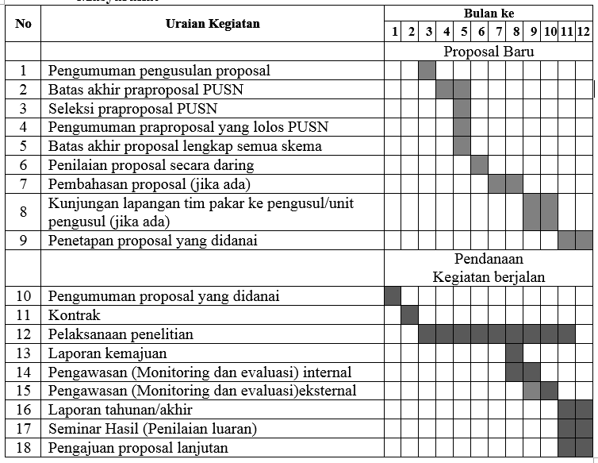

Slide 32

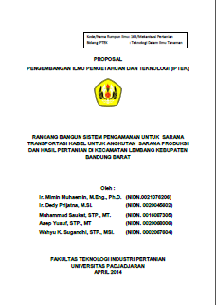
TAHAPAN PENELITIAN
Penilaian Pra-Proposal
Penilaian Proposal
Pembahasaan
Kunjungan Lapangan
Catatan Harian
Laporan Kemajuan
Pengawasan Internal/Eksternal
2
3
Pengusulan
Pelaksanaan
Kegiatan
Seleksi
Pelaporan
Laporan Akhir Tahun/Laporan Tahun Terakhir
Dokumen Pendukung (artikel, poster, profil)
Seminar Hasil/Penilaian Hasil
1
4
Usulan Baru

Slide 33
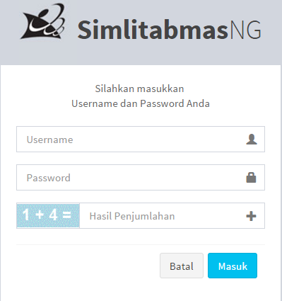

TAHAP PENGUSULAN
Pengusulan
Calon Pengusul mendaftarkan usulan dalam sistem
Ketua pengusul melengkapi identitas usulan dan ngunggah dokumen usulan
Ketua pengusul login dalam sistem
Seleksi
Pelaksanaan
Kegiatan
Pelaporan
Catatan:
user dan password pengusul diberikan oleh operator Perguruan Tinggi

Slide 34
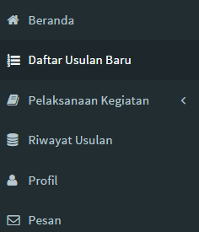
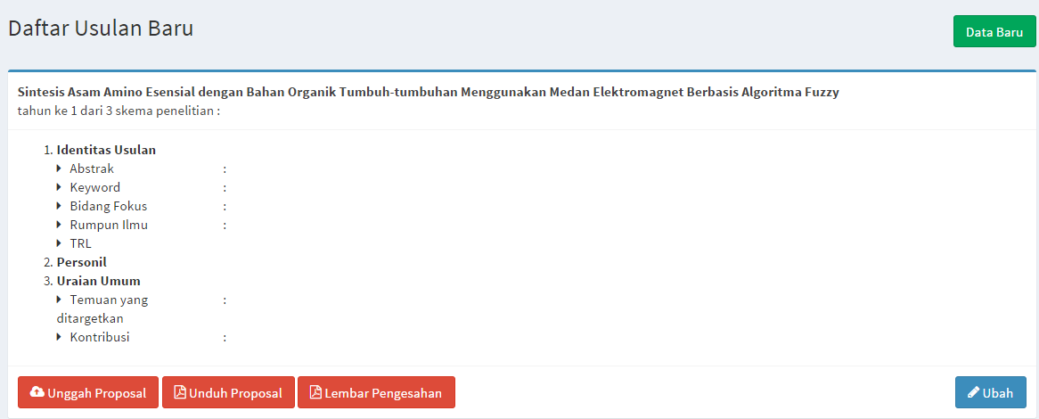
TAHAP PENGUSULAN
Pengusulan
Calon Pengusul mendaftarkan usulan dalam sistem
Ketua pengusul melengkapi identitas usulan dan ngunggah dokumen usulan
Ketua pengusul login dalam sistem
Ketua pengusul melengkapi identitas usulan dan mengunggah dokumen usulan
Seleksi
Pelaksanaan
Kegiatan
Pelaporan

Slide 35
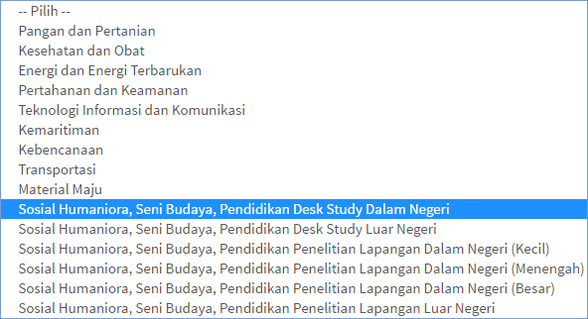
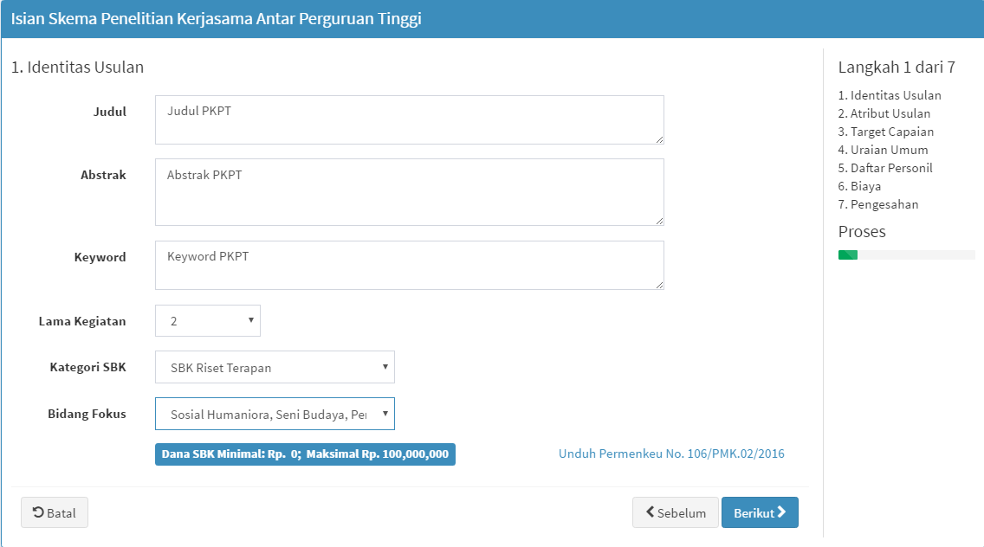

TAHAP PENGUSULAN
Pastikan semua elemen identitas lengkap

Slide 36
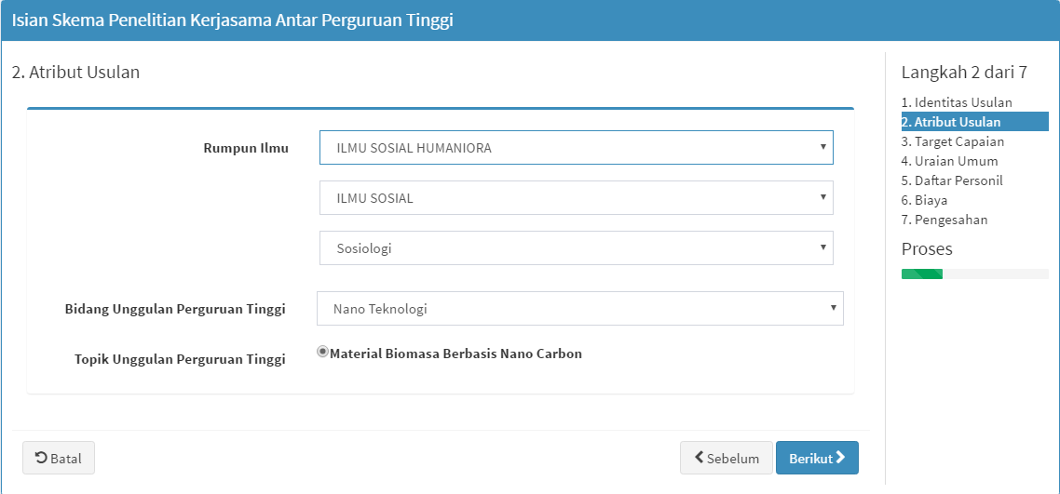
TAHAP PENGUSULAN
Rumpun Ilmu Level 1
Rumpun Ilmu Level 2
Rumpun Ilmu Level 3
Pastikan semua elemen identitas lengkap

Slide 37
CONTOH LUARAN PENELITIAN BERBASIS KOMPETENSI (PBK)
No | Jenis Luaran |  |  |  | Indikator Capaian
 | Kategori | Sub Kategori | Wajib | Tambahan | Tahun 2018 | Tahun 2019 | Tahun 2020
1 | Artikel ilmiah dimuat di jurnal²⁾ | Internasional bereputasi | √ |  | √ | √ | √
 |  | Nasional Terakreditasi |  | √
2 | Artikel ilmiah dimuat di prosiding³⁾ | Internasional Terindeks |  | √
 |  | Nasional |  | √
3 | Invited speaker dalam temu ilmiah⁴⁾ | Internasional |  | √
 |  | Nasional |  | √
4 | Visiting Lecturer⁵⁾ | Internasional |  | √
5 | Hak Kekayaan Intelektual (HKI)⁶⁾ | Paten |  | √
 |  | Paten sederhana |  | √
 |  | Hak Cipta |  | √
 |  | Merek dagang |  | √
 |  | Rahasia dagang |  | √
 |  | Desain Produk Industri |  | √
 |  | Indikasi Geografis |  | √
 |  | Perlindungan Varietas Tanaman |  | √
 |  | Perlindungan Topografi Sirkuit Terpadu |  | √
6 | Teknologi Tepat Guna⁷⁾ |  |  | √
7 | Model/Purwarupa/Desain/Karya seni/ Rekayasa Sosial⁸⁾ |  |  | √
8 | Buku Ajar (ISBN)⁹⁾ |  | √ |  |  |  | √
9 | Tingkat Kesiapterapan Teknologi (TKT)¹⁰⁾ |  | √

Slide 38
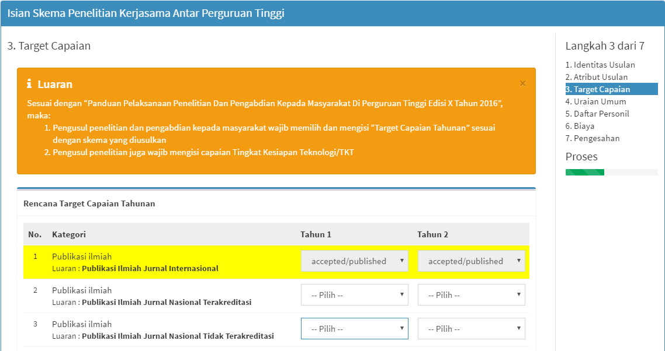
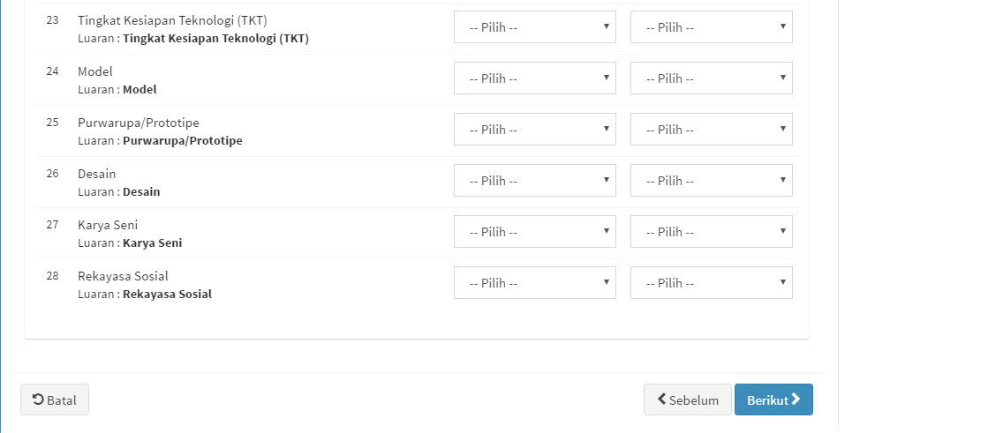
TAHAP PENGUSULAN
Luaran wajib skema PKPT
Pastikan semua elemen identitas lengkap

Slide 39
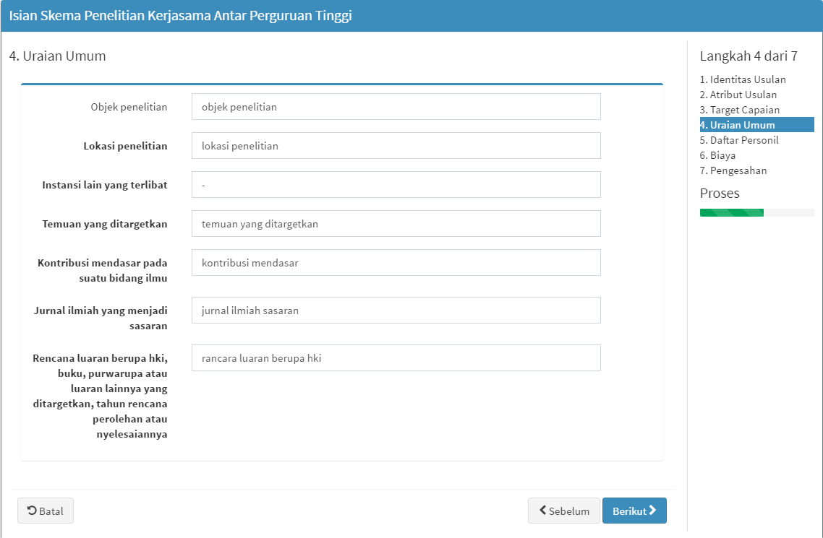
TAHAP PENGUSULAN
Pastikan semua elemen identitas lengkap

Slide 40
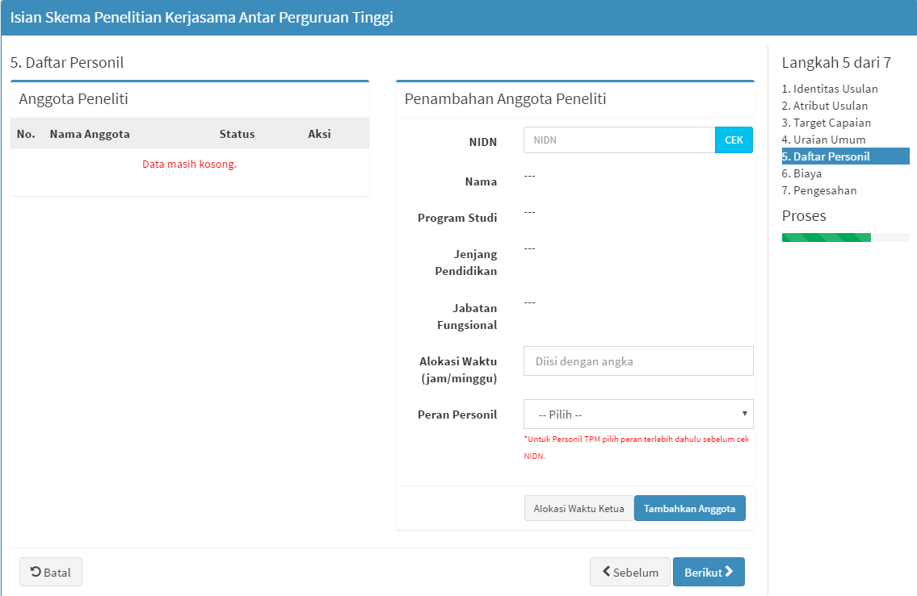
TAHAP PENGUSULAN
Masukkan NIDN
Pastikan semua elemen identitas lengkap

Slide 41
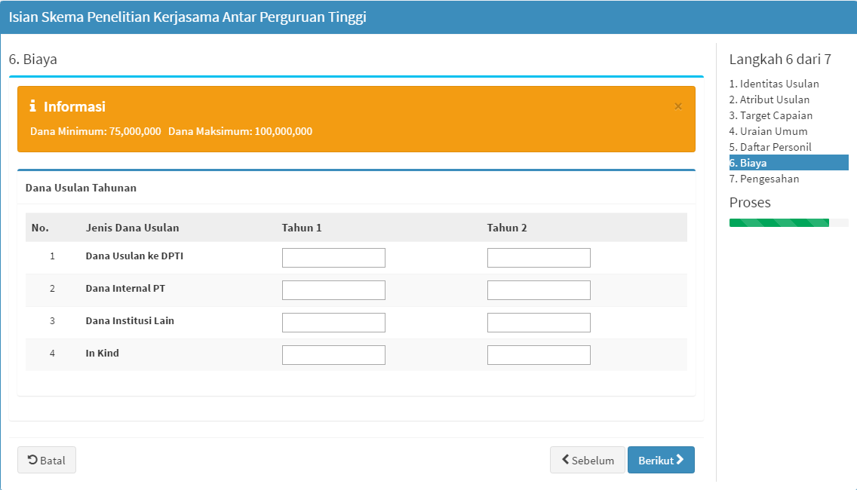
TAHAP PENGUSULAN
Pastikan semua elemen identitas lengkap

Slide 42
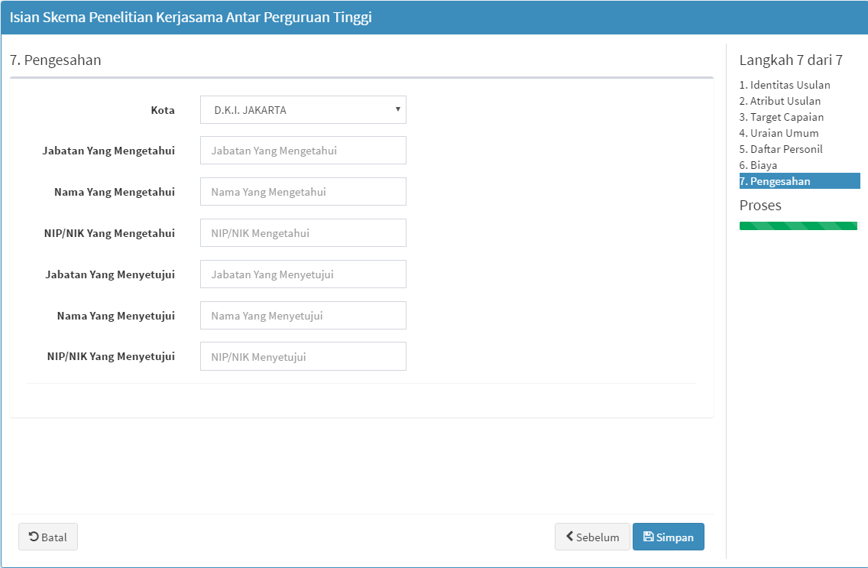
TAHAP PENGUSULAN
Pastikan semua elemen identitas lengkap

Slide 43
TAHAP PENGUSULAN
CATATAN:
Pastikan semua bagian dokumen usulan telah disatukan dalam satu file
Pastikan format file dokumen usulan adalah PDF
Pastikan ukuran file tidak melebihi 5 Mbytes
Pastikan menggunakan jaringan internet yg stabil (agar tidak terputus saat mengunggah)

Slide 44
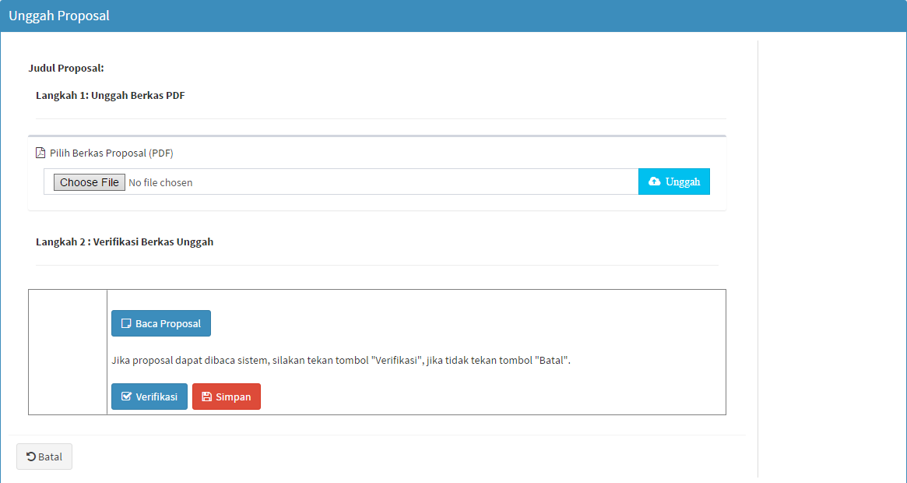
TAHAP PENGUSULAN

Slide 45
TAHAP SELEKSI PENELITIAN DASAR
PENILAIAN DOKUMEN PRA-PROPOSAL
PENILAIAN PROPOSAL SECARA DARING
PEMAPARAN/ PEMBAHASAN
KUNJUNGAN LAPANGAN
PENETAPAN PEMENANG
 | √ | √ |  | √
 | √ | √ |  | √
PKLN
PBK

Slide 46
TAHAP SELEKSI PENELITIAN TERAPAN
PENILAIAN DOKUMEN PRA-PROPOSAL
PENILAIAN PROPOSAL SECARA DARING
PEMAPARAN/ PEMBAHASAN
KUNJUNGAN LAPANGAN
PENETAPAN PEMENANG
 | √ | √ |  | √
 | √ | √ |  | √
PSN
P3S
√ | √ | √ | √ | √
PUSN

Slide 47
TAHAP SELEKSI PENELITIAN PENINGKATAN KAPASITAS
PENILAIAN DOKUMEN PRA-PROPOSAL
PENILAIAN PROPOSAL SECARA DARING
PEMAPARAN/ PEMBAHASAN
KUNJUNGAN LAPANGAN
PENETAPAN PEMENANG
 | √ |  |  | √
 | √ | √ | √ | √
PDP
PKPT
 | √ | √ |  | √
 | √ |  |  | √
PTP
PDD
 | √ |  |  | √
 | √ | √ | √ | √
PMDSU
PPD

Slide 48
TAHAP SELEKSI PENELITIAN UNGGULAN PERGURUAN TINGGI
PENILAIAN DOKUMEN PRA-PROPOSAL
PENILAIAN PROPOSAL SECARA DARING
PEMAPARAN/ PEMBAHASAN
KUNJUNGAN LAPANGAN
PENETAPAN PEMENANG
 | √ | √ |  | √
 | √ | √ |  | √
PDUPT
PTUPT
 | √ | √ |  | √
PPUPT

Slide 49
TAHAP PELAKSANAAN

Slide 50
TAHAP PELAKSANAAN
PENGISIAN CATATAN HARIAN
PENGUNGGAHAN LAPORAN KEMAJUAN
PENGAWASAN INTERNAL DAN EKSTERNAL

Slide 51
TAHAP PELAPORAN

Slide 52
TAHAP PELAPORAN
MENGUNGGAH LAPORAN AKHIR
MENGISI LAPORAN LUARAN
MENGUNGGAH ARTIKEL, POSTER, DAN PROFIL
MENGIKUTI SEMINAR DAN PENILAIAN HASIL
MENGUNGGAH PROPOSAL LANJUTAN (MULTI TAHUN)

Slide 53
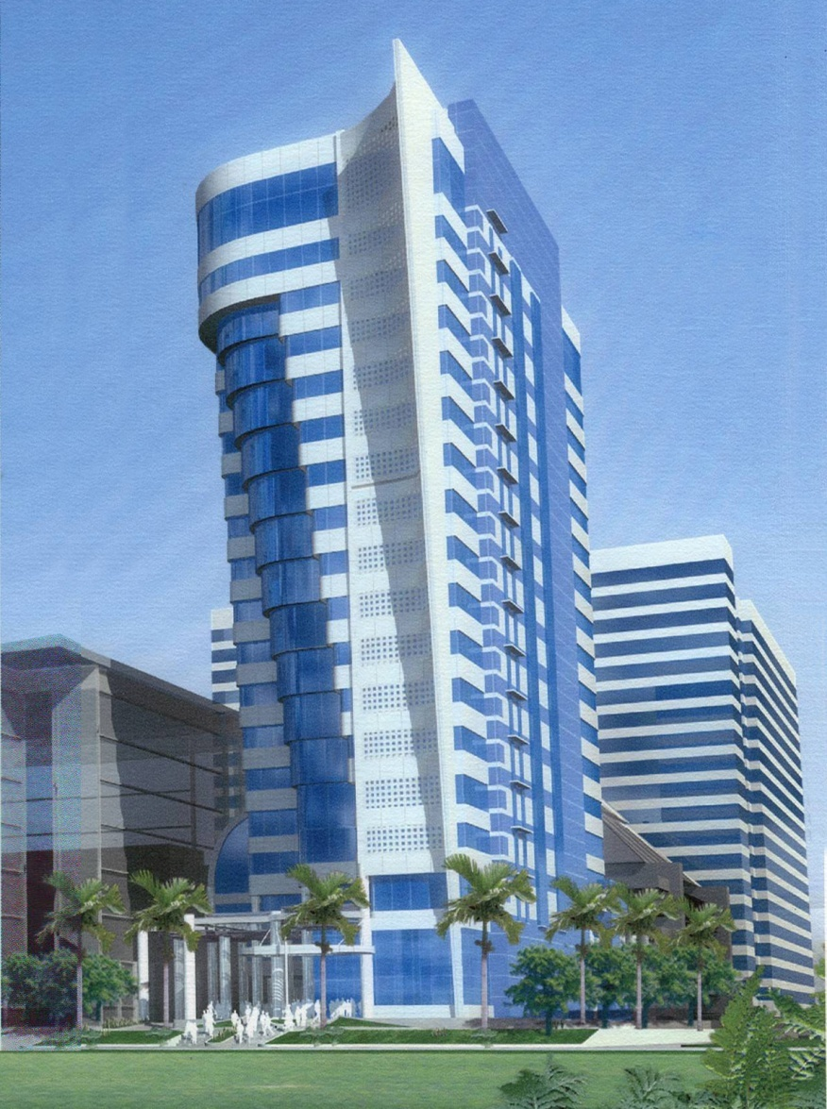
TERIMA KASIH

